Slide 1
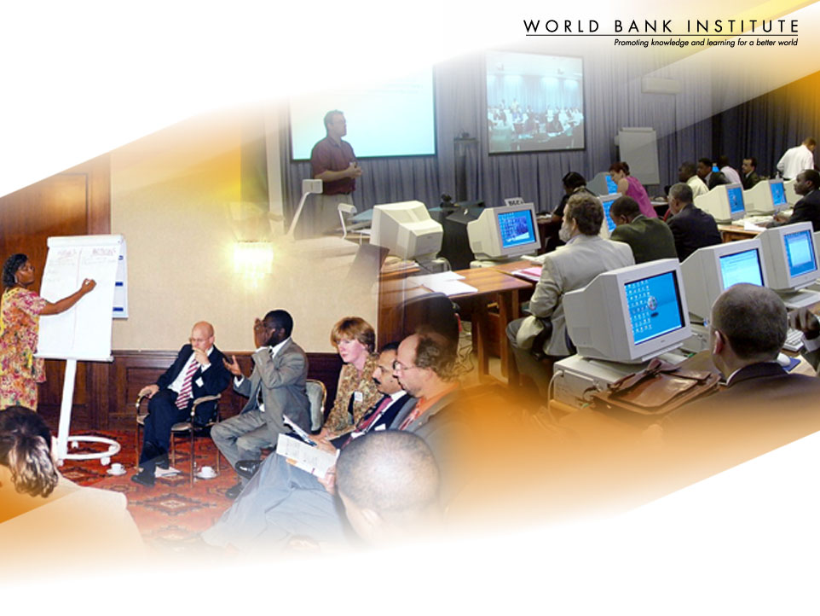


纯免费PPT即点即下载，无注册、无套路
http://gitppt.com
不信你试试（狗头）
设计持久性的学习活动
学习理论和能力开发

Slide 2
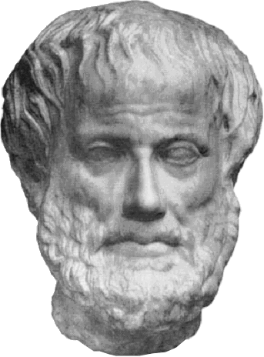
纯免费PPT即点即下载，无注册、无套路
http://gitppt.com
不信你试试（狗头）
设计
学习
在做中学
“我们所要学习的工作，就是要在工作中学习 。 ”
Notes:
“我们所要学习的工作，就是要在工作中学习 。” 正是古代大哲学家亚里斯多德，发现了从活动中学习的价值。千百年来，诸多的思想家们都潜心研究“学习是什么”和“如何进行学习设计 ”的问题。 学习设计的理论基础是建立在对于人们究竟如何学习的深刻理解之上的。这部分将介绍学习理论概述，明确设计学习活动的重要原理，以及探讨在能力开发过程中学习的作用。

Slide 3

纯免费PPT即点即下载，无注册、无套路
http://gitppt.com
不信你试试（狗头）
行为主义心理学:
学习是对新行为的获得。
B. F. 斯金纳
Notes:
关于人类究竟如何学习的问题，存在几种主要的学习理论。行为主义心理学派将大脑看作一个黑匣。他们认为，由于我们不能进入大脑内进行观察，因此无法真正理解人类如何进行学习的过程。我们只能通过观察人们的行为如何被影响，来了解学习活动的成果。或者说，我们只能了解“输入”和“产出”。 我们不能获知或者理解在一个人头脑中发生的真实的学习过程。因此，行为主义心理学派将学习定义为：对新行为的获得。 他们将学习看作某种机械的过程，主要是由不断重复、积极或者消极强化来影响行为的变化。

Slide 4

纯免费PPT即点即下载，无注册、无套路
http://gitppt.com
不信你试试（狗头）
行为主义心理学:
学习是对新行为的获得。
认知主义心理学:
学习是信息获取和存储的过程。
B. F. 斯金纳
罗伯特·加涅
Notes:
认知主义心理学派，作为与行为主义心理学相对的理论出现，他们试图理解人类头脑内在的运作方式，去监测认知、思考和记忆的过程。根据认知主义理论，人们是以短时和长时记忆的方式，通过获取、处理和存储信息来学习的。

Slide 5

纯免费PPT即点即下载，无注册、无套路
http://gitppt.com
不信你试试（狗头）
行为主义心理学:
学习是对新行为的获得。
认知主义心理学:
学习是信息获取和存储的过程。
B. F. 斯金纳
罗伯特· 加涅
建构主义学派:
学习是对知识的主动建构。
杰罗姆·布鲁纳
Notes:
建构主义学派认为：学习者是在与周边环境的相互作用中，通过已有的知识经验以及学习动机等，来积极主动建构知识和意义的。每个个体的已有知识经验，会引导他的学习，进而影响其获取新的信息内容以及信息处理的方式。

Slide 6
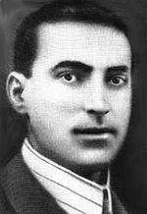
纯免费PPT即点即下载，无注册、无套路
http://gitppt.com
不信你试试（狗头）
行为主义心理学:
学习是对新行为的获得。
认知主义心理学:
学习是信息获取和存储的过程。
罗伯特·加涅
B. F. 斯金纳
建构主义学派:
学习是对知识的主动建构。
社会建构主义学派:
学习是参与活动的
社交过程。
杰罗姆·布鲁纳
维果茨基
Notes:
社会建构主义学派将学习看作一个社交的过程。他们认为社会和文化的因素对于塑造人们的思想和行为至关重要。他们强调人们通过知识分享、交流、调研、分析和反思，来共同学习。因此，环境和协作是学习的关键因素。

Slide 7
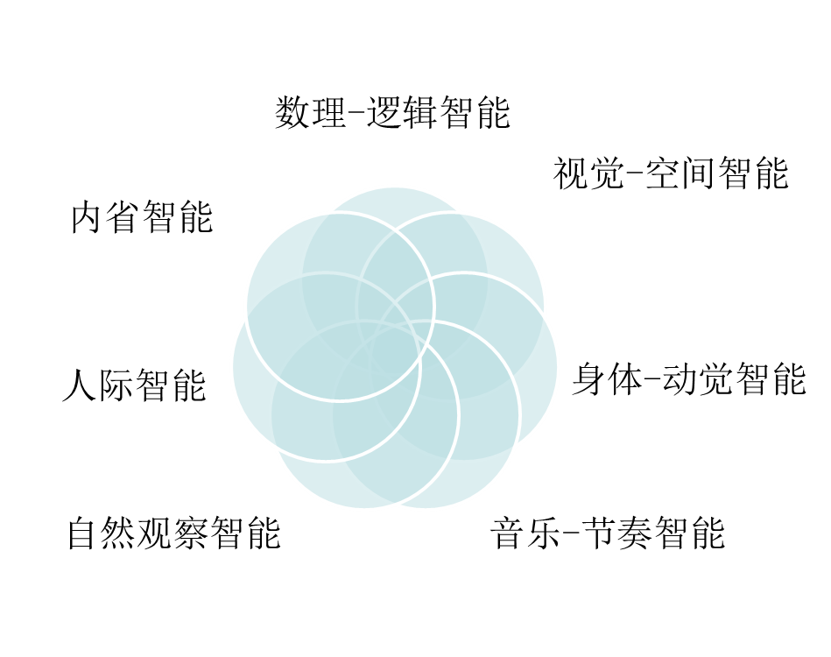
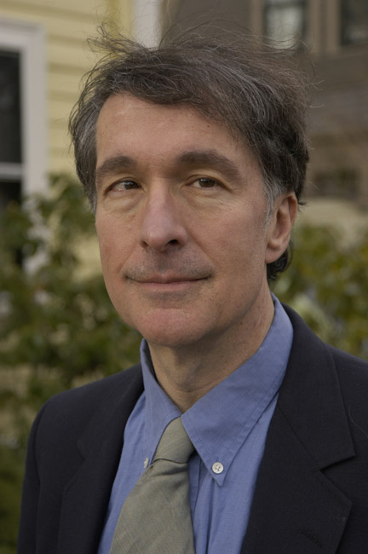
纯免费PPT即点即下载，无注册、无套路
http://gitppt.com
不信你试试（狗头）
人们具有多元智能:
行为主义
认知主义
利用多种媒体
以学习者为
中心的方法
建构主义
霍华德·加德纳
Notes:
大多的学习理论基本都符合这些思想学派：行为主义、认知主义和建构主义。 许多学者已经开始关注如何将这些理论应用到学习设计的活动中去。
世界著名教育心理学家霍华德·加德纳提出了“多元智能理论”，也就是人们具有语言、视觉-空间、音乐、数理-逻辑等多种智能。每种智能都需要不同的学习方法。 他认为对学习设计而言，利用多种媒体和以学习者为中心的原则是至关重要的。

Slide 8

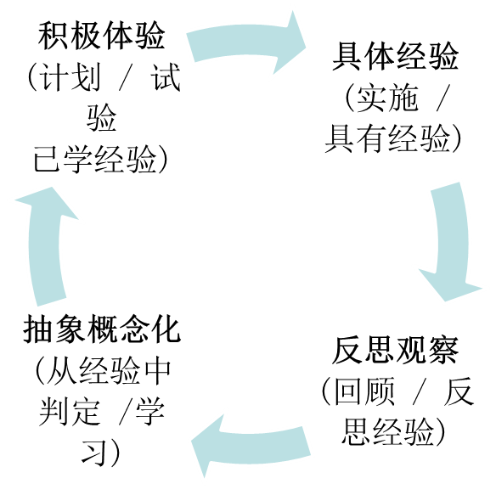
纯免费PPT即点即下载，无注册、无套路
http://gitppt.com
不信你试试（狗头）
体验式学习理论
调适型
发散型
聚合型
大卫·库伯
同化型
Notes:
美国心理学家大卫﹒库伯应用不同学习类型的概念，提出了体验式学习的理论。 根据他的理论，存在四种不同的学习类型：分散型、同化型、聚合型和调适型。因此，一个理想的体验学习圈包括：从体验开始，进而在其基础上进行反思，再形成概念，最后将理论应用于实践活动。 这样一个循环适用于所有的学习类型。学习者们究竟学到了多少，与其参加的学习体验是否适于他们的学习类型有着紧密关系，而与他们自身的才智关联不大。因此，问题的关键并不是“这位学习者是否聪明？”，而是“学习者是如何聪明的？”

Slide 9
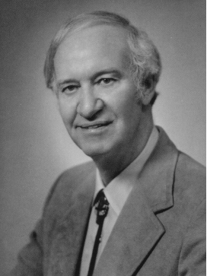
纯免费PPT即点即下载，无注册、无套路
http://gitppt.com
不信你试试（狗头）
成人教育法理论
成人
自治的，自我指导式；
了解自身的学习目标；
将学习与自身经验紧密结合；
必须看到学习动因；能将新知识 应用到工作或生活中。
“成人与孩子的学习特点不同么?”
马尔科姆·诺尔斯
Notes:
在学习理论领域一个很重要的问题是：“成人与孩子的学习特点不同么？”。美国著名现代教育家马尔科姆·诺尔斯提出了一系列关于成人如何学习的“成人教育法”理论。成人教育法也就是“以成人为主导”，与“以儿童为主导”的教学法相反，这个理论假定成人是自治的、自我指导式的学习特征；他们了解自身的学习目标；将学习与自身经验紧密结合；他们必须看到学习动因。例如，他们需要理解如何能将新知识应用到工作或生活中。

Slide 10

纯免费PPT即点即下载，无注册、无套路
http://gitppt.com
不信你试试（狗头）
学习者
能力
学习条件
信息
来源
指导
和反馈
学习
条件
可管理
的挑战
动机
和能量
Notes:
对于许多学习理论，都有些特定的适用原则。对于在任何环境中的任何学习者，都需要一些必要且关键的学习条件来做保障。
我们要确定五种关键的学习条件。
学习者能力： 学习者必须能够具备理解新信息的能力。
信息：如果没有可靠的信息源，学习者就无法进行学习。
指导和反馈：指导和反馈能够使学习者判断自己的观点和方法是否合理。
可管理的挑战：学习者需要可管理的挑战。如果信息过于复杂，学习者就无法应对；如果过于简单，学习者就不能获得足够的学习刺激。
动机和能量：如果学习者缺乏学习动机或者能量，学习也就不会发生。 动机和能量可以包括诸如激励或者酬劳等外在因素；也可以是如个人成功意愿等内在因素。
有效的学习设计旨在创造或者促进以上这些学习条件。

Slide 11
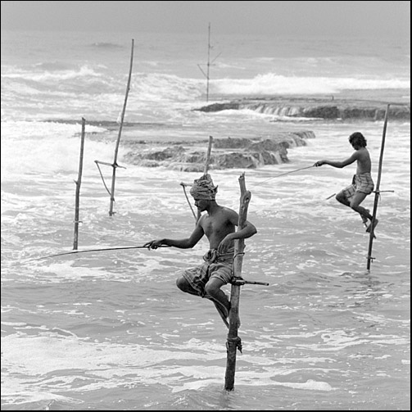

纯免费PPT即点即下载，无注册、无套路
http://gitppt.com
不信你试试（狗头）
学习和能力开发
“受人以鱼,
不如授人以渔。”
能力建设
Notes:
“受人以鱼，不如授人以渔。”这句古老的谚语在当今社会，仍然非常适用。它说明了学习和能力开发之间的基本关系。当人们学会了钓鱼的方法，他们就具有了可持续生存的能力。

Slide 12
纯免费PPT即点即下载，无注册、无套路
http://gitppt.com
不信你试试（狗头）
学习和制度建设
个体
能力开发
改变
学习活动
组织
变革驱动者
制度环境
Notes:
在一个区域或者国家范围内，我们的学习、知识分享等活动都是能力开发这个大环境中的组成部分。作为学习设计者，我们在开发业务过程中所取得的成功，并不仅仅取决于个人是否获取了一项新的技能，或者学到了一个新概念。同样，取决于个人或者小组通过学习活动所获得的知识、意识或者动机，是否有利于其组织的结构化改革、使其成为管理有序的实体。 我们的成功，还取决于那些个人和组织是否为进一步完善制度环境发挥了作用。

Slide 13
纯免费PPT即点即下载，无注册、无套路
http://gitppt.com
不信你试试（狗头）
能力开发
学习活动
需要什么样的变革？
变革将如何有助于实现机构更大的目标？
变革驱动者
知识/学习成果如何支持机构目标？
Notes:
在学习目标有助于加强制度能力建设时，我们来看一看更大范围的学习背景。 例如：
需要什么样的变革？
那些变革如何有助于实现机构更大的目标？
我们需要考虑：一个学习活动的知识和学习结果是如何支持机构目标的？
若要确保成功有效的学习活动方案，一个以学习理论为基础的系统学习设计方法是非常有必要的。 下一个模块中，我们将要阐述这个实用的系统方法。

